Slide 1
Machine Learning
with PySpark
Big Data AI Engineer Training

Slide 2
Chapter 02
Machine Learning

Slide 3
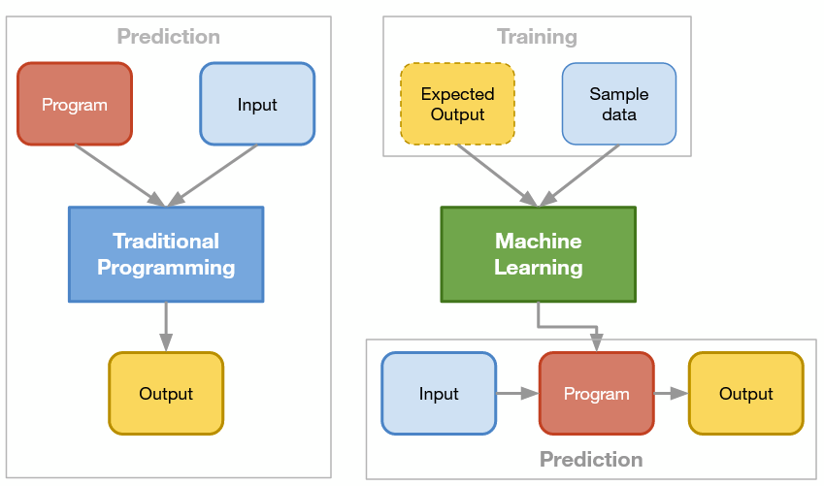
What is Machine Learning?
The field of study that gives computers the ability to learn without being explicitly programmed.
— Arthur Samuel, 1959
An approach to achieve artificial intelligence through system that can learn from experience to find patterns in a set of data
— Jason Mayes
Bagian dari AI yang mempelajari kumpulan algoritma yang dapat belajar dari data, dan membuat prediksi terhadap data yang baru
Notes:
Computer program use experience E to do some task T to solve problem and measured performance P
Performance will be improved by using Experience to do some Task

Slide 4
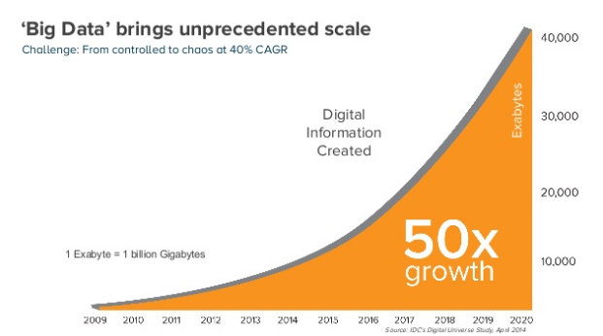
Why Machine Learning?
Data abundance
Solving complex problems
Fluctuating environments
“The amount of data created over the next three years will be more than the data created over the past 30 years, and the world will create more than three times the data over the next five years than it did in the previous five. “
IDC Global DataSphere - May 2020
Notes:
Problems that require a lot of hand-tuning or long lists of rules → ML algorithms simplify code and perform better
Complex problems for which there is no good solution using 'traditional' approach → Getting insights about complex problems and large amounts of data
Fluctuating environments → a ML system can adapt to new data

Slide 5

Pemanfaatan Machine Learning

Slide 6
Machine Learning Categories
Machine Learning
Supervised Learning
Unsupervised Learning
Reinforcement Learning
Regression
Clustering
Dynamic Programming
Classification
Dimensionality Reduction
Monte Carlo Methods
Notes:
Type of problem/question and its corresponding ML method to solve
Classification : Which one is it?
Regression : How much is it?
Clustering : How does this suppose to be arranged?
Dimensionality reduction : How to simplify it without losing information?
RL : What action should it take?
when the environment model is known : Dynamic Programming
when the environment model is unknown : Monte Carlo
Dynamic programming requires a complete knowledge of the environment or all possible transitions, whereas Monte Carlo methods work on a sampled state-action trajectory on one episode. DP includes only one-step transition, whereas MC goes all the way to the end of the episode to the terminal node.

Slide 7







Machine Learning Pipeline
Business Understanding
Data Understanding
Understand business needs
Select business questions to answer.
Data profiling, Initial insights discovery
Data Preparation
Modeling
Model Evaluation
Data Cleansing
Feature Engineering
Model Training
Model Selection
Hyperparameter Tuning
Model testing and validation
Deployment
Apply model
Make predictions
Tell the story
Notes:
Based on CRISP-DM with some modifications

Slide 8
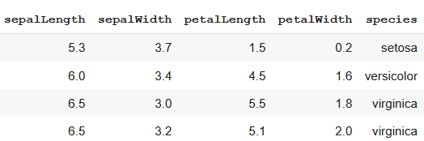
Features dan Labels
Instance: sebuah baris dalam data, disebut juga observation
Feature: sebuah kolom dalam data, disebut juga attribute
predictors : features yang digunakan untuk melakukan prediksi
label : output dari model, features yang akan diprediksi
Input features
Label / output
instance
Notes:
Dataset bisa digambarkan sebagai sebuah tabel.
Satu baris data dalam tabel disebut instance, atau sering disebut juga observation
Sedangkan kolom dalam tabel adalah fitur atau atribut. Misalnya untuk data pasien, mungkin akan ada fitur nama, usia, gender, tinggi badan, berat badan, tekanan darah, penyakit yang diderita, resiko penyakit jantung, dll
Fitur ada 2 jenis, yaitu input feature dan output feature. Output feature atau target atau label adalah sesuatu yang ingin kita prediksi. Dalam hal ini misalnya kita ingin memprediksi resiko penyakit jantung pasien, maka target feature atau labelnya adalah resiko penyakit jantung, yang nilainya bisa (Y/N) atau bisa juga (Low/ Medium/ High).
Sedangkan Input feature adalah fitur2 yang akan kita gunakan untuk melakukan prediksi, yaitu semua kolom2 selain target.

Slide 9
Model Evaluation : Training & Testing Set
Inti machine learning adalah generalisasi → sebaik apa kinerja sebuah model dalam menangani unseen data
Untuk mensimulasikan unseen data → split data menjadi training dan testing set
Data training dan testing hendaknya :
Cukup besar → rasio yg umum 80:20 atau 70:30
Representatif (mencakup semua kasus dalam dataset) → gunakan metode split yang sesuai (randomized, stratify, etc.)
Dataset
Training set
Optimize model parameter
Test set
Test the optimized model
Notes:
Inti dari machine learning adalah generalisasi, yaitu bagaimana sistem/model yang dihasilkan dapat bekerja dengan baik pada data di dunia nyata (data yang belum dilihat sebelumnya oleh model)
Lalu bagaimana kita mensimulasikan unseen data ini? Kita membagi dataset ke dalam 2 bagian, yaitu training dan testing set
Test set ini yang nantinya akan kita gunakan untuk melakukan evaluasi setelah model selesai kita training dg training set
Pembagian train/test set ini hendaknya memenuhi beberapa hal :
Ukurannya cukup memadai untuk melakukan training maupun testing
Representative / meliputi semua kasus/segmen di dataset. Sebisa mungkin semua variasi dari setiap fitur terwakili baik dalam training maupun testing. Misalnya jika ada fitur gender, maka baik test maupun training hendaknya mengandung gender lk2 maupun pr. Untuk itu perlu dipilih metode splitting yang tepat. Misalnya randomisasi, untuk mengantisipasi jika data terurut berdasar fitur2 tertentu. Keterwakilan ini makin penting jika data kita tidak balance. Sebagai contoh, prediksi data kredit di mana prosentase nasabah dg kredit bermasalah tidak sampai 2%. Jangan sampai training data yg kita buat tidak mengandung satupun data kredit bermasalah, atau sebaliknya test data kita yg tidak ada data kredit bermasalah tsb.

Slide 10
Chapter 03
Sekilas Spark MlLib

Slide 11
Introduction
MLlib adalah pustaka machine learning Spark
MLlib Menyediakan:
Algorithms: algoritma yang banyak digunakan : klasifikasi, regresi, klastering, dan filtering kolaboratif
Featurization: feature extraction & selection, transformation, dimensionality reduction
Pipelines: tools untuk membuat, mengevaluasi, dan melakukan tuning Pipelines
Persistence: menyimpan algoritma, models, dan pipelines
Utilities: aljabar linier, statistik, pengolahan data, dll.
Mulai Spark 2.0 MlLib menggunakan DataFrame API
Dokumentasi MLlib dapat dilihat di https://spark.apache.org/docs/latest/ml-guide.html
Notes:
https://spark.apache.org/docs/latest/ml-guide.html
MLlib adalah library machine learning untuk Spark
Sebelumnya MLlib menggunakan RDD sebagai struktur data utamanya, akan tetapi sejak Spark 2.0, primary API untuk MLlib adalah DataFrame
MLlib menyediakan tools untuk melakukan fitur engineering, pembuatan dan pelatihan model machine learning, serta berbagai utilitas yang diperlukan dalam sebuah sistem machine learning seperti aljabar linier, statistik, pemrosesan data, dll.
MLlib juga menyediakan tools untuk membuat machine learning pipeline atau workflow serta persistensi atau penyimpanan dan loading algoritma, model, maupun pipeline.

Slide 12
Machine Learning Pipelines
MLlib menstandarisasi API, memudahkan untuk menggabungkan berbagai algoritma dalam sebuah workflow/pipeline
Komponen utama MlLib Pipeline :
Transformer: algoritma yang mentransformasi sebuah DataFrame menjadi DataFrame yang lain
Estimator: algoritma yang melakukan fitting sebuah DataFrame, untuk menghasilkan Transformer
Pipeline merangkai beberapa Transformer dan Estimator untuk membentuk sebuah workflow
Transformer
transform()
DataFrame
DataFrame
Estimator
fit()
Transformer
DataFrame
Notes:
MLlib pipeline memiliki 2 komponen utama :
Transformer : mengubah sebuah dataframe menjadi dataframe yang lain. Contohnya, sebuah machine learning model adalah sebuah transformer, ia mengubah dataframe berisi fitur menjadi dataframe berisi hasil prediksi.
Estimator : algoritma yang di-fit ke dataframe, dan menghasilkan transformer. Misalnya, sebuah learning algoritnya (e.g. linear regression algoritma) adalah sebuah estimator. Ia di-fit ke sebuah dataframe yang berisi sekumpulan fitur, dan menghasilkan linear regression model (which is a transformer)
Pipeline merangkaikan beberapa transformer dan/atau estimator untuk membuat sebuah ML workflow

Slide 13
Data Representation (i.e. Feature Preprocessing)
Model machine learning memerlukan input dan menghasilkan output numerik
Data kategorik harus di-encode menjadi angka sebelum dimasukkan ke dalam model
Beberapa metode encoding : one-hot encoding, dummy encoding, hash encoding, learned embedding, etc.
Yang paling populer dan akan kita gunakan dalam pelatihan ini adalah : one-hot and dummy encoding
features
[0,1, 2, .12]
[1, 2, 4, .22]
[0, 1, 1, .32]
[3, 1, 2, .01]
[5, 2, 0, .31]
[2, 1, 2, .45]
[0, 1, 0, .6]
[3, 1, 2, .2]
target
1
0
2
4
1
2
3
4
Data structure for MLlib : features vectors and target vector
Notes:
Machine learning model membutuhkan input numerik, sehingga fitur kategorikal harus di-encoding/ditransformasi ke dalam numerik sebelum digunakan untuk training maupun testing.
Ada banyak metode encoding yang dapat digunakan, di antaranya :
One hot, dummy, hash, learned embedding, dll
Yang paling populer dan akan sering kita gunakan nantinya adalah one-hot dan dummy encoding

Slide 14
One Hot and Dummy Encoding
One hot encoding : konversi fitur kategorik menjadi vektor biner dengan salah satu kolom bernilai 1. Fitur dengan N jenis (kardinalitas N) diwakili oleh N kolom
Dummy encoding : mirip dengan one-hot, namun menggunakan N-1 kolom untuk N jenis
One-Hot Encoded
Dummy Encoded
name | qty
apple | 5
banana | 6
cherry | 7
banana | 8
apple | 9
var1 | var2 | var3 | qty
1 | 0 | 0 | 5
0 | 1 | 0 | 6
0 | 0 | 1 | 7
0 | 1 | 0 | 8
1 | 0 | 0 | 9
var1 | var2 | qty
1 | 0 | 5
0 | 1 | 6
0 | 0 | 7
0 | 1 | 8
1 | 0 | 9
name | var1 | var2 | var3
apple | 1 | 0 | 0
banana | 0 | 1 | 0
cherry | 0 | 0 | 1
name | var1 | var2
apple | 1 | 0
banana | 0 | 1
cherry | 0 | 0
Notes:
One hot encoding merepresentasikan fitur kategorikal dalam sebuah vektor yang nilainya nol semua kecuali 1 kolom yang mewakili satu kategori.
Jumlah kolom tergantung jumlah value unique dari kolom tersebut.
Misalnya untuk kolom dengan jumlah value uniq 4 (N = 4) akan diwakili oleh vektor berukuran 4, dst.
Dummy encoding prinsipnya sama dengan one-hot, bedanya dia menggunakan jumlah kolom N-1, sehingga ada satu kolom yang nilainya 0 semua.
Dalam implementasi di MlLib, default one-hot encoding sebenarnya adalah dummy encoding, karena parameter drop-last secara default diset = true, sehingga panjang vektornya menjadi N-1.

Slide 15
Hands-On 02
MlLib Introduction

Slide 16
MLlib Basics
In this lab we will learn about :
The basic of MLlib
How to perform feature engineering using some of MLlib transformers :
StringIndexer
OneHotEncoder
VectorAssembler
How to use Pipeline

Slide 17
Chapter 04
Linear Regression

Slide 18
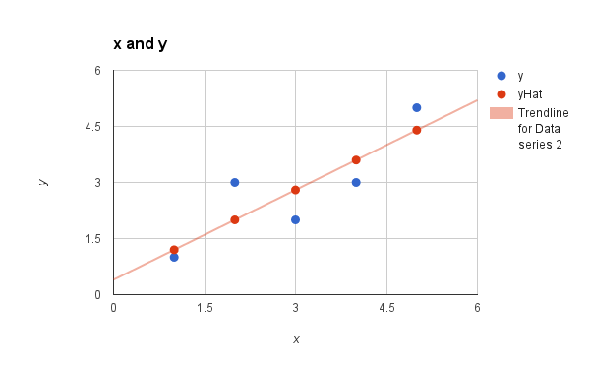
Introduction
Mencari pola dalam data dan menggunakannya untuk membuat prediksi
Memprediksi nilai numerik kontinyu
Simple linear regression : fitting a line into a set of data
Use cases: commodity prices prediction, sales and demand forecasting, stock prediction, etc
Notes:
analisis regresi adalah topik yang sangat populer dalam statistik dan data sains.
Pada dasarnya regresi adalah mencoba menerapkan/mencocokkan (fitting) kurva/fungsi pada serangkaian data, kemudian menggunakan fungsi itu untuk memprediksi output dari data yang belum pernah dilihat.
Regresi linier : kurva yang digunakan berupa kurva persamaan linier : garis lurus, bidang datar, dst
Apa tujuannya memilih garis/fungsi yang paling mewakili sebuah dataset?
Untuk melihat trend dalam data - apakah nilai y cenderung naik atau turun terhadap x
Untuk melihat hubungan antar variabel input dan output (x dan y) - apakah y naik jika x naik, berapa besar kenaikan y untuk kenaikan x yang tertentu
Untuk melakukan generalisasi atau prediksi : menerapkan ke data yang lebih besar atau untuk data di masa yang akan datang. Jadi jika kita punya data x yang tidak ada di dataset (tidak diketahui nilai y-nya), dengan garis/fungsi itu kita bisa menentukan perkiraan nilai y-nya
Permasalahannya : mana garis yang paling baik / paling mewakili ?
Using data to identify relationships among variables and use these relationships to make predictions.
Linear regression assume that the prediction outcome depends linearly on the information used to make the prediction.
Linear dependence means constant rate of increase of one variable with respect to another.

Slide 19
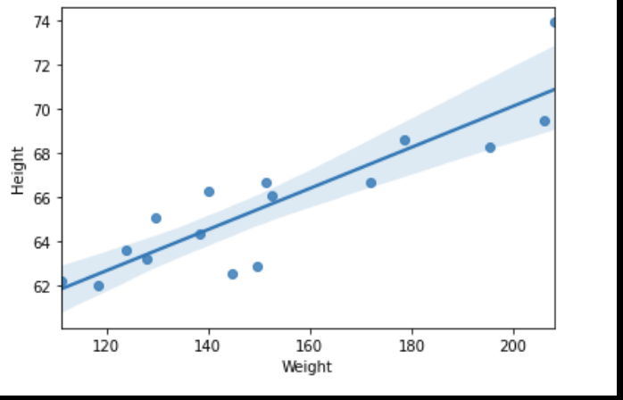
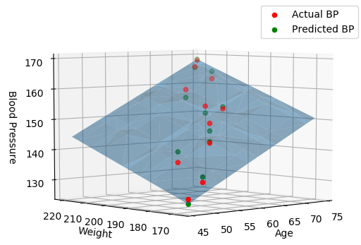
Types of Linear Regression
Simple regression
Simple / univariate linear regression : 1 variabel input untuk memprediksi 1 variabel output
y = w₀ + w₁x
Multiple / multivariate linear regression : lebih dari 1 variabel input untuk memprediksi 1 variabel output
y = w₀ + w₁x₁+ w₂x₂+ .. + w_{n}x_{n}
Multiple regression with 2 input vars
Notes:
Jenis regresi linier :
Simple / univariate : regresi dengan 1 input feature → persamaan dengan 1 variabel → 2 dimensi → garis
Multiple / multivariate : regresi dengan >1 input fitur → persamaan dengan >1 variabel → berupa bidang datar untuk 2 var, ruang untuk 3 var, dst dst.)

Slide 20
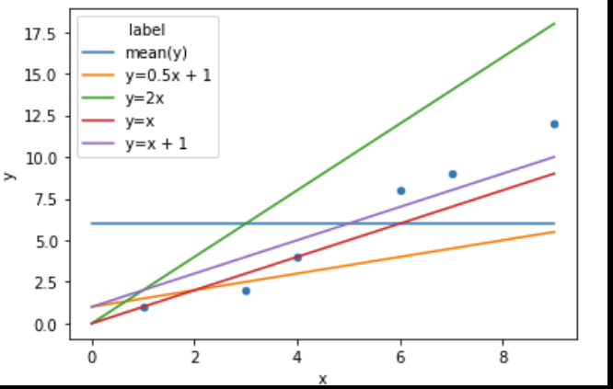

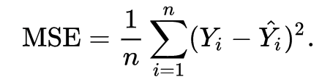
The Best Line
Garis/persamaan dengan jumlah error terkecil
Error / residual : selisih antara hasil prediksi dengan nilai sebenarnya → jarak antara titik data dengan garis
e = y - ŷ
Sum of Squared Error (SSE) :
Mean of Squared Error (MSE) :
12
9
y
6
3
0
3
6
9
12
x
residual/
error
Notes:
Ada banyak garis yang bisa dibuat untuk mendekati/mewakili dataset yang kita miliki (gambar 1)
Jadi garis yang bagaimana yang dianggap paling baik?
Yaitu yang paling sedikit / paling kecil nilai kumulatif errornya.
Lalu error (atau sering disebut juga residual) itu sendiri apa?
Yaitu selisih antara nilai y yang sebenarnya (yang ada di dataset) dengan nilai y hasil perkiraan (output dari fungsi/garis tersebut), biasa disebut dengan ŷ (y hat atau y topi), artinya nilai perkiraan y
Rumusnya e = ŷ - y
Cara penghitungan kumulatifnya ada banyak, yang populer adalah SSE (sum squared error) dan MSE (yaitu SSE dibagi jumlah data)
Kenapa disquare/dikuadratkan? Supaya nggak saling meniadakan, karena nilai e bisa positif dan negatif.
Kenapa nggak diabsolut? Itu bisa juga, namanya Sum of absolut error. Kenapa SSE lebih banyak digunakan ? karena dalam SSE dan MSE, garis yang lebih jauh bakalan dipenalti lebih besar (karena dikuadrat) dibanding pake SAE, dan SAE fungsinya nggak differentiable
Kenapa MSE? Karena kalau SSE, makin banyak data yang tersedia, jumlah eror makin besar. Harusnya nggak gitu kan? Makin banyak data mestinya makin baik hasil prediksi. Makanya dibagi dengan jumlah data supaya tidak terjadi yang seperti itu

Slide 21

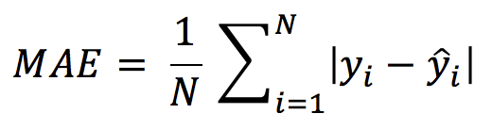
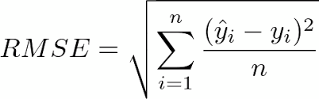
Evaluasi Model Regresi
Ada 3 formula untuk to mengukur :
R² (R-Squared )
MAE (Mean Absolute Error)
RMSE (Root Mean Squared Error)
Notes:
The mean model, which uses the mean for every predicted value, generally would be used if there were no informative predictor variables.
The Total SS (TSS or SST) tells you how much variation there is in the dependent variable. Total SS = Σ(Yi – mean of Y)².
You can use the R2 score to get the accuracy of your model on a percentage scale, that is 0–100, just like in a classification model.
If you want to know the model’s average absolute distance when making a prediction, you can use MAE. In other words, you want to know how close the predictions are to the actual model on average.
Just keep in mind that low MAE values indicate that the model is correctly predicting. Larger MAE values indicate that the model is poor at prediction.
If you are concerned about large errors, RMSE is a good metric to use. If the model overestimated or underestimated some points in the prediction (because the residual will be square, resulting in a large error), you should use RMSE.
RMSE is a popular evaluation metric for regression problems because it not only calculates how close the prediction is to the actual value on average, but it also indicates the effect of large errors. Large errors will have an impact on the RMSE result.

Slide 22
Meningkatkan Kinerja Model - Regularization
Menambahkan penalti untuk mengontrol kompleksitas model, untuk menghindari overfitting
Terdapat 3 metode regularisasi :
Ridge (L2 Regularization)
Lasso (L1 Regularization)
Elastic-net (Kombinasi L1 & L2)

Slide 23
Asumsi dalam Linear Regression
Linearity: Hubungan antara X dan rerata Y bersifat linier
Homoscedasticity: variansi dari nilai residual/error sama untuk setiap nilai X
Independence: titik data/observasi bersifat independen satu sama lain
Normality: For any fixed value of X, Y is normally distributed

Slide 24
Hands-On 02
Linear Regression

Slide 25
Linear Regression in MlLib
Learn to train and test MlLib Linear Regression model
We will try to process a very simple linear regression. First with 1 numeric input variable, and with a numeric and categorical input variable.
Load into Spark DataFrame
Transform into feature - target vectors
Split into training-test set
Train Model
Predict with test set and evaluate model
csv file

Slide 26
Chapter 05
Decision Tree

Slide 27
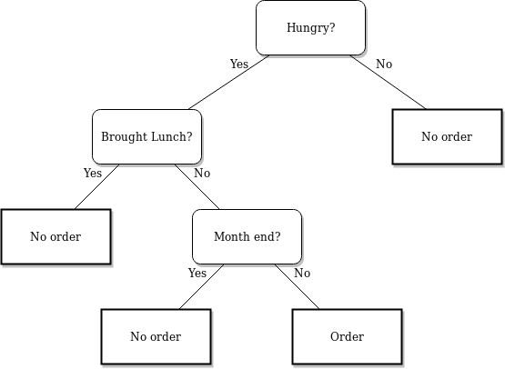
Decision Tree : Introduction
Metode supervised learning untuk klasifikasi dan regresi
Mempelajari aturan keputusan sederhana dari dataset
Merupakan dasar untuk algoritma-algoritma lain, misalnya Random Forests dan Boosted Decision Trees semacam as XGBoost
Kelebihan :
Mudah difahami dan divisualisasikan
Dapat menangani prediksi numerik maupun kategorik (regresi dan klasifikasi)
Notes:
Sebelum masuk ke Random Forest, kita perlu mengetahui terlebih dahulu komponen yang menjadi dasar dari RF, yaitu Decision Tree
Decision Tree termasuk metode learning yang supervised (butuh data berlabel) dan non-parametrik (modelnya nggak ada parameter/batas/asumsi seperti linear regression misalnya)
Dtree dapat digunakan untuk melakukan regresi maupun klasifikasi
DT membangun model dengan cara ‘mempelajari’ aturan2 sederhana menggunakan fitur2 yang ada di data training. Aturan sederhananya yaitu <, = > atau yes or no.
Decision rule ini dapat digambarkan sebagai pohon terbalik makanya disebut decision tree/pohon keputusan
DT ini menjadi dasar dari algoritma2 ensemble yang cukup powerful dan populer yaitu Random Forest, Bagging, maupun Boosted decision tree seperti XGBoost
Dtree termasuk kedalam jenis nonparametrik → tidak memiliki batasan parameter karena tidak ada asumsi/batasan/simplifikasi terhadap model.
Kelebihan algoritma jenis ini : lebih fleksibel dan bisa menjadi powerful, akan tetapi lebih lambat untuk di-train dibanding jenis parametrik (mis. Linear regression, linear svm, perceptron, etc.)
Kelemahan algoritma ini : lebih mudah terjebak ke dalam overfitting

Slide 28
Decision Tree : Terminology
Root node : node awal
Leaf node : node akhir
Internal atau intermediate node : nodes selain root dan leaf
Splitting : proses memecah sebuah node
Pruning : kebalikan splitting, yaitu membuang beberapa aturan untuk mengurangi kompleksitas
Proses keputusan ada di root dan internal node
Decision
Root node
Target
Notes:
Beberapa terminologi yang perlu diketahui dalam decision tree adalah :
Root node : node pertama dalam dtree. Ciri : tidak ada panah masuk, dan ada beberapa panah keluar
Leaf node : node terakhir, yang menunjukkan label/target variable/output/kelas. Ada 1 panah masuk, tidak ada panah keluar
Internal / intermediate node : node antara, selain root dan leaf. Ada 1 panah masuk, dan ada bbrp panah keluar
Splitting : proses memecah sebuah node. Pada saat inilah keputusan dibuat (di root dan internal node)
Pruning : proses memotong cabang pohon untuk menyederhanakan/mengurangi kompleksitas model

Slide 29
Classification vs Regression Tree
Hungry
Classification Tree
Yes
No
Bring lunch
No Order
 | Classification Tree | Regression Tree
Target variable | Categorical | Numerical
Prediction | Mode | Mean
Cost function | Gini score, information gain | SSE
Yes
No
No Order
Month end
Yes
No
No Order
Order
Prev score <50
Regression Tree
Yes
No
Score 35
Extra Class
Yes
No
Score 60
Score 80
Notes:
Karena dtree bisa dipakai untuk klasifikasi dan regresi, maka ada dua jenis Dtree, yaitu classification tree dan regression tree
Perbedaannya :
Target variabelnya, kalau klasifikasi berupa data kategorikal, regresi berupa data numerik
Dari sisi menentukan nilai prediksinya, untuk klasifikasi pakai mode (value terbanyak) sedangkan regresi pakai mean/rata2.
Untuk cost function, regresi menggunakan Sum of squared error seperti sudah dijelaskan di linear regression. Sedangkan klasifikasi menggunakan gini score, information gain, dan masih ada beberapa lagi metode lainnya. Yang akan kita bahas di sini satu aja yang paling populer : gini score atau gini impurity

Slide 30
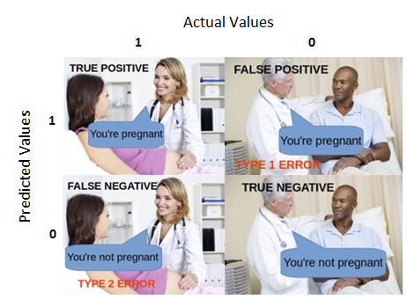
Evaluation : Confusion Matrix
We can evaluate classification result using confusion matrix
Some metrics derived from the matrix below are : accuracy, precision, recall, and F-measure
True Positive (TP) | False Negative (FN)
False Positive (FP) | True Negative (TN)
Yes
Pic from : https://towardsdatascience.com/understanding-confusion-matrix-a9ad42dcfd62
Actual Label
No
Yes No
Predicted Label

Slide 31
Evaluation Metrics
Accuracy | Recall
Ratio of correctly predicted observation to the total observations ______(TP + TN)____ All Observations | Ratio of correctly predicted positive observations to all actual positive observations _____TP____ (TP + FN)
Precision | F-Measure
Ratio of correctly predicted positive observations to all predicted positive observations. ______TP____ (TP + FP) | Provides a way to combine both precision and recall into a single measure _2 * (Precision * Recall)_ (Precision + Recall)
Yes
TP | FN
FP | TN
Actual Label
No
Yes No
Predicted Label

Slide 32
Evaluation : Area Under ROC Curve
ROC Curve
AuC = 100%
ROC Curve
TPR (Sensitivity)
TPR (Sensitivity)
TPR (Sensitivity)
ROC Curve
TPR (Sensitivity)
“Chance” line
AuC = 0%
AuC = 75%
AuC = 50%
ROC Curve
FPR (1 - Specificity)
FPR (1 - Specificity)
FPR (1 - Specificity)
FPR (1 - Specificity)
Excellent
Good
No Separability
Problematic
TN
TP
TN
TP
Error!
FN
Error!
FP
0.5
threshold
0.5
threshold
0.5
threshold

Slide 33
Hands-On 03
Decision Tree

Slide 34
Decision Tree in MlLib
Learn to train and test MlLib Decision Tree model
Load into Spark DataFrame
Transform into feature - target vectors
Split into training-test set
Train Model
Predict with test set and evaluate model
csv file

Slide 35
References
Next-Generation Machine Learning with Spark, Butch Quinto
Spark MlLib Online Documentation : https://spark.apache.org/docs/latest/ml-guide.html

